Slide 1
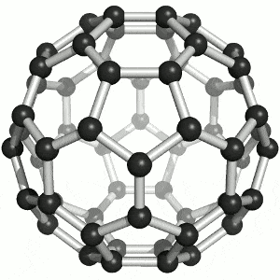
Weitere Quantenobjekte
O. Nairz, M. Arndt, A. Zeilinger: Fullerene an einem Gitter, Wien 2002
verwendetes Fulleren: C₆₀ („Buckyball“) Durchmesser: ca. 1nm Masse: 720 u
Modell des C₆₀-Moleküls
Bildquellen:
Modell des C₆₀-Moleküls: Sponk (https://commons.wikimedia.org/wiki/File:Buckminsterfullerene animated.gif), „Buckminsterfullerene animated“, https://creativecommons.org/licenses/by-sa/3.0/legalcode (16.11.22);

Slide 2
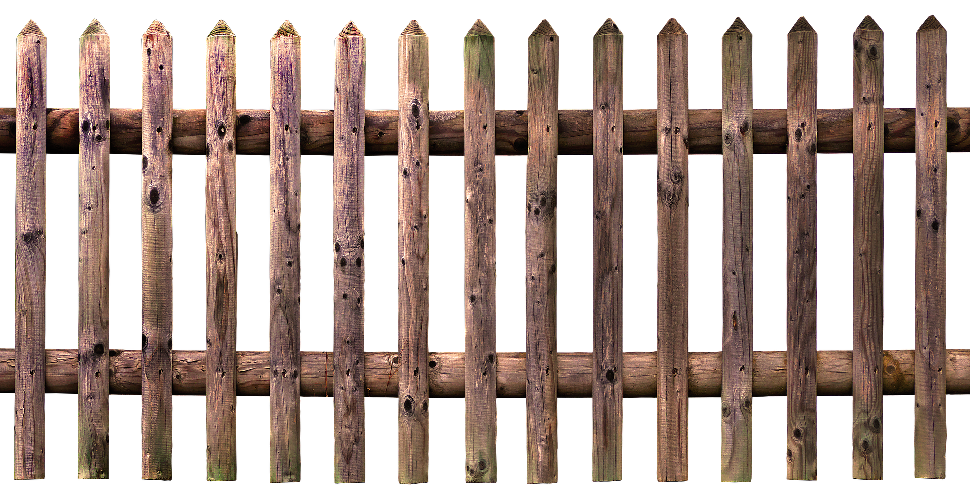
Weitere Quantenobjekte
O. Nairz, M. Arndt, A. Zeilinger: Fullerene an einem Gitter, Wien 2002
verwendetes Fulleren: C₆₀ („Buckyball“) Durchmesser: ca. 1nm Masse: 720 u
Erläutern Sie mindestens zwei Gründe, warum ein solches Experiment wesentlich schwieriger ist als z.B. mit Elektronen.
Modell des C₆₀-Moleküls
?
Bildquellen:
Modell des C₆₀-Moleküls: Sponk (https://commons.wikimedia.org/wiki/File:Buckminsterfullerene animated.gif), „Buckminsterfullerene animated“, https://creativecommons.org/licenses/by-sa/3.0/legalcode (16.11.22); Fußball: Image by Daniel Kirsch from Pixabay (16.11.22); Zaun: Image by Wolfgang Eckert from Pixabay (16.11.22);

Slide 3
Weitere Quantenobjekte
O. Nairz, M. Arndt, A. Zeilinger: Fullerene an einem Gitter, Wien 2002

Slide 4
Weitere Quantenobjekte
O. Nairz, M. Arndt, A. Zeilinger: Fullerene an einem Gitter, Wien 2002
vereinfachter Aufbau:
Beobachtungs-ebene
Spalt zur Strahlführung
Siliziumnitrid-Gitter
Fulleren-Ofen
(900 K)
ionisierender Laserstrahl als Detektor
Bildquelle: C.-J. Pardall

Slide 5
Weitere Quantenobjekte
O. Nairz, M. Arndt, A. Zeilinger: Fullerene an einem Gitter, Wien 2002
vereinfachter Aufbau:
Beobachtungs-ebene
Spalt zur Strahlführung
Siliziumnitrid-Gitter
Fulleren-Ofen
(900 K)
1,0 m
1,2 m
$$v=200\frac{m}{s}$$
$$m=720 u$$
7 µm
$$g=100 nm$$
ionisierender Laserstrahl als Detektor
Bildquelle: C.-J. Pardall

Slide 6
Weitere Quantenobjekte
O. Nairz, M. Arndt, A. Zeilinger: Fullerene an einem Gitter, Wien 2002
vereinfachter Aufbau:
Berechnen Sie die De-Broglie-Wellenlänge.
Bestimmen Sie damit den Abstand zweier benachbarter Maxima.
Schätzen Sie begründet ab, wie breit der Laserstrahl höchstens sein darf.
Beobachtungs-ebene
Spalt zur Strahlführung
Siliziumnitrid-Gitter
Fulleren-Ofen
(900 K)
1,0 m
1,2 m
$$v=200\frac{m}{s}$$
$$m=720 u$$
7 µm
$$g=100 nm$$
ionisierender Laserstrahl als Detektor
Bildquelle: C.-J. Pardall

Slide 7
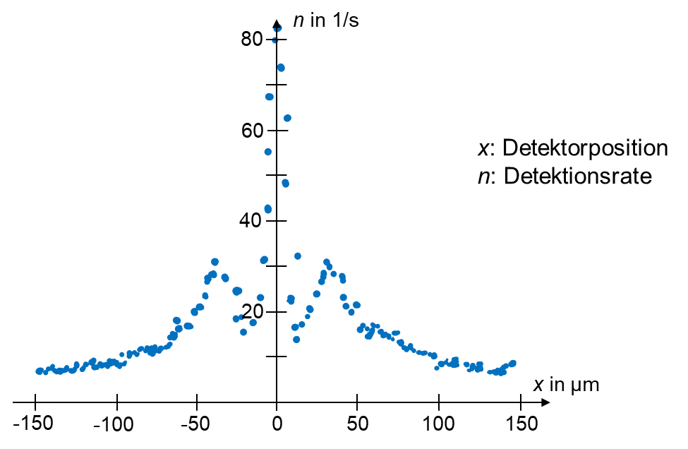
Weitere Quantenobjekte
Ergebnis:
Bildquelle: C.-J. Pardall
Messwerte aus: O. Nairz, M. Arndt, A. Zeilinger: Quantum interference experiments with large molecules. American Journal of Physics 71, 319 (2003); doi: 10.1119/1.1531580 (16.11.22)

Slide 8
Weitere Quantenobjekte
Ergebnis:
Beurteilen Sie das Ergebnis.
Vergleichen Sie mit den Ergebnissen anderer Interferenzexperimente.
Diskutieren Sie, welche Ursachen die Abweichungen haben könnten.
Bildquelle: C.-J. Pardall
Messwerte aus: O. Nairz, M. Arndt, A. Zeilinger: Quantum interference experiments with large molecules. American Journal of Physics 71, 319 (2003); doi: 10.1119/1.1531580 (16.11.22)

Slide 9
Weitere Quantenobjekte
Geschwindigkeitsverteilung der C₆₀-Moleküle:
Detektions-rate
v in m/s
0
100
200
300
400
500
Bildquelle: C.-J. Pardall
Messwerte aus: O. Nairz, M. Arndt, A. Zeilinger: Quantum interference experiments with large molecules. American Journal of Physics 71, 319 (2003); doi: 10.1119/1.1531580 (16.11.22)

Slide 10
Weitere Quantenobjekte
Geschwindigkeitsverteilung der C₆₀-Moleküle:
Erklären Sie, warum diese Geschwindigkeits- verteilung das Interferenzmuster teilweise „verschwinden“ lässt.
Detektions-rate
v in m/s
0
100
200
300
400
500
Bildquelle: C.-J. Pardall
Messwerte aus: O. Nairz, M. Arndt, A. Zeilinger: Quantum interference experiments with large molecules. American Journal of Physics 71, 319 (2003); doi: 10.1119/1.1531580 (16.11.22)

Slide 11
Weitere Quantenobjekte
Geschwindigkeitsverteilung der C₆₀-Moleküle:
Erklären Sie, warum diese Geschwindigkeits- verteilung das Interferenzmuster teilweise „verschwinden“ lässt.
Verbesserter Aufbau:
Detektions-rate
v in m/s
0
100
200
300
400
500
Bildquelle: C.-J. Pardall
Messwerte aus: O. Nairz, M. Arndt, A. Zeilinger: Quantum interference experiments with large molecules. American Journal of Physics 71, 319 (2003); doi: 10.1119/1.1531580 (16.11.22)

Slide 12
Weitere Quantenobjekte
Geschwindigkeitsverteilung der C₆₀-Moleküle:
Erklären Sie, warum diese Geschwindigkeits- verteilung das Interferenzmuster teilweise „verschwinden“ lässt.
Verbesserter Aufbau:
Detektions-rate
v in m/s
0
100
200
300
400
500
Geschwindigkeits-filter
Bildquelle: C.-J. Pardall
Messwerte aus: O. Nairz, M. Arndt, A. Zeilinger: Quantum interference experiments with large molecules. American Journal of Physics 71, 319 (2003); doi: 10.1119/1.1531580 (16.11.22)

Slide 13
Weitere Quantenobjekte
Geschwindigkeitsverteilung der C₆₀-Moleküle:
Erklären Sie, warum diese Geschwindigkeits- verteilung das Interferenzmuster teilweise „verschwinden“ lässt.
Verbesserter Aufbau:
Detektions-rate
v in m/s
0
100
200
300
400
500
Geschwindigkeits-filter
Bildquelle: C.-J. Pardall
Messwerte aus: O. Nairz, M. Arndt, A. Zeilinger: Quantum interference experiments with large molecules. American Journal of Physics 71, 319 (2003); doi: 10.1119/1.1531580 (16.11.22)

Slide 14
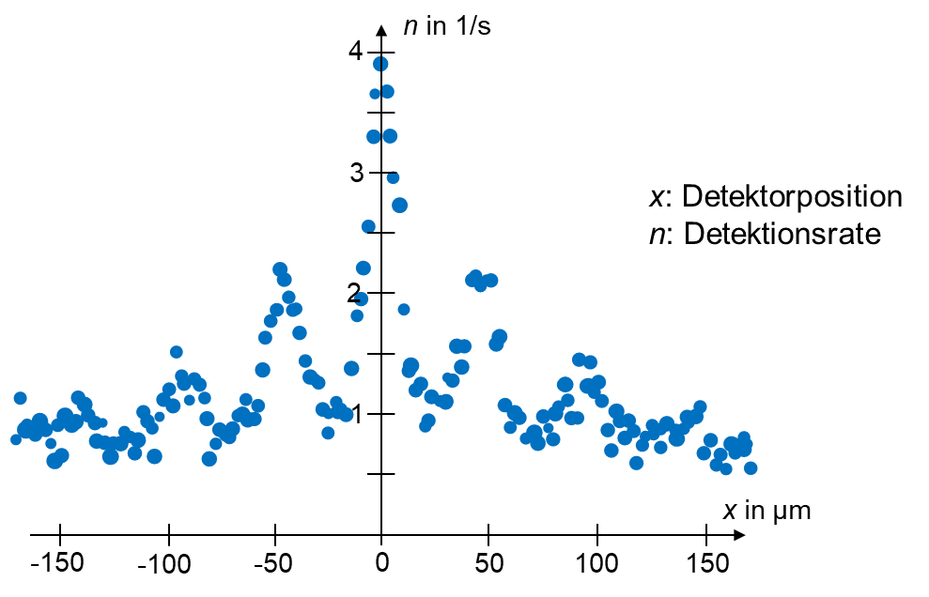
Weitere Quantenobjekte
Ergebnis:
$g=100 nm$
$a=1,2 m$
Bildquelle: C.-J. Pardall
Messwerte aus: O. Nairz, M. Arndt, A. Zeilinger: Quantum interference experiments with large molecules. American Journal of Physics 71, 319 (2003); doi: 10.1119/1.1531580 (16.11.22)

Slide 15
Weitere Quantenobjekte
Ergebnis:
Bestimmen Sie aus der Intensitätsverteilung die Geschwindigkeit der C₆₀-Moleküle.
Ben fragt: „Wenn der Durchmesser eines C₆₀-Moleküls etwa 1 nm ist, woher weiß es dann, dass es durch ein Gitter fliegt?“ Antworten Sie ihm.
$g=100 nm$
$a=1,2 m$
Bildquelle: C.-J. Pardall
Messwerte aus: O. Nairz, M. Arndt, A. Zeilinger: Quantum interference experiments with large molecules. American Journal of Physics 71, 319 (2003); doi: 10.1119/1.1531580 (16.11.22)

Slide 16
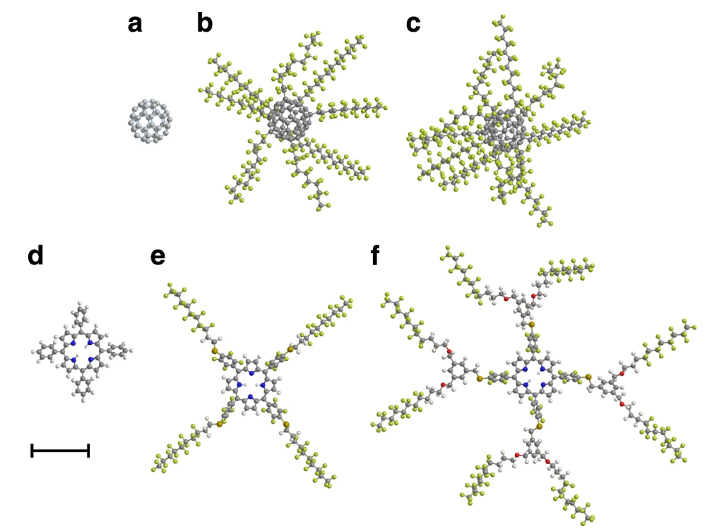
Weitere Quantenobjekte
S. Gerlich, S. Eibenberger, M. Tomandl u.a. 2011: Spalt-Versuche mit größeren Molekülen ($m_{max}=6910 u$, $d_{max}=6 nm$)
Größenvergleich: a C₆₀-Molekül, f C₁₆₈H₉₄F₁₅₂O₈N₄S₄, ($m=5310 u$)
Bildquelle:
Gerlich, S., Eibenberger, S., Tomandl, M. et al. Quantum interference of large organic molecules. Nat Commun 2, 263 (2011). https://doi.org/10.1038/ncomms1263, CC BY-NC-ND 3.0 (16.11.22)

Slide 17
Weitere Quantenobjekte
S. Gerlich, S. Eibenberger, M. Tomandl u.a. 2011: Spalt-Versuche mit größeren Molekülen ($m_{max}=6910 u$, $d_{max}=6 nm$)
Y.Y. Fein, P. Geyer, P. Zwick u.a. 2019: „Talbot-Lau“-Interferometer mit Biomolekülen ($m>25000 u$)
Erklären Sie, warum man die Interferenz bei immer größeren Molekülen nachweisen möchte.
Größenvergleich: a C₆₀-Molekül, f C₁₆₈H₉₄F₁₅₂O₈N₄S₄, ($m=5310 u$)
Bildquelle:
Gerlich, S., Eibenberger, S., Tomandl, M. et al. Quantum interference of large organic molecules. Nat Commun 2, 263 (2011). https://doi.org/10.1038/ncomms1263, CC BY-NC-ND 3.0 (16.11.22)

Slide 18
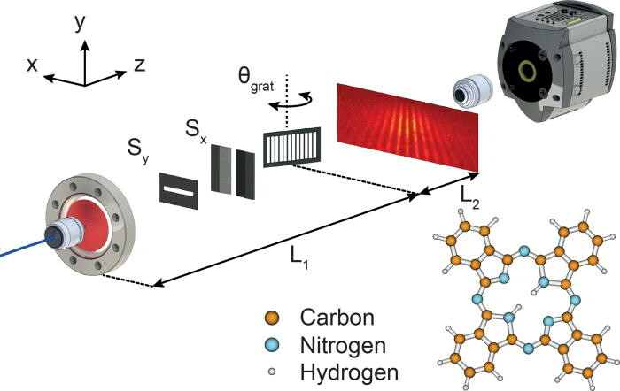
Weitere Quantenobjekte
C. Brand, S. Troyer, C. Knobloch u.a. 2021: Beugung an einem drehbaren Gitter bei Phthalocyanin ($m=515 u$)
Bildquelle: C. Brand, S. Troyer, C. Knobloch et al.: Single-, double-, and triple-slit diffraction of molecular matter waves. American Journal of Physics 89, 1132 (2021); doi: 10.1119/5.0058805 (16.11.22), CC BY 4.0

Slide 19
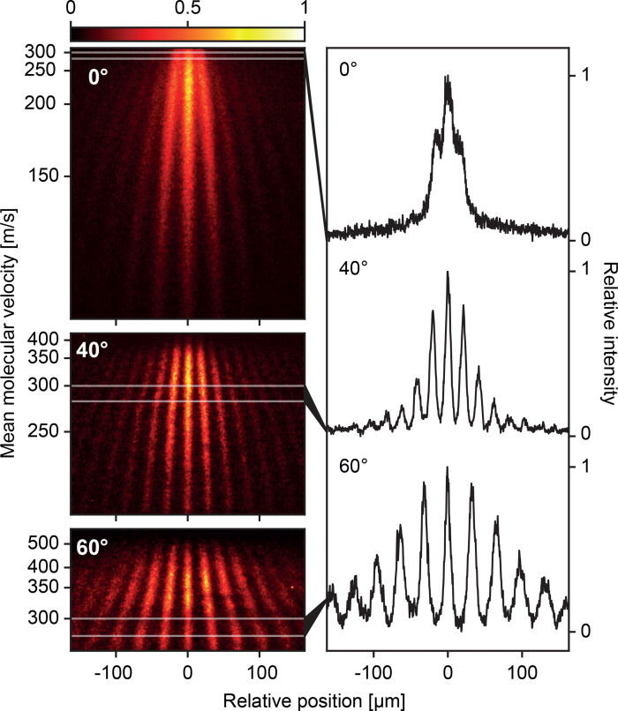
Weitere Quantenobjekte
C. Brand, S. Troyer, C. Knobloch u.a. 2021: Beugung an einem drehbaren Gitter bei Phthalocyanin ($m=515 u$)
Bildquelle: C. Brand, S. Troyer, C. Knobloch et al.: Single-, double-, and triple-slit diffraction of molecular matter waves. American Journal of Physics 89, 1132 (2021); doi: 10.1119/5.0058805 (16.11.22), CC BY 4.0

Slide 20
Weitere Quantenobjekte
C. Brand, S. Troyer, C. Knobloch u.a. 2021: Beugung an einem drehbaren Gitter bei Phthalocyanin ($m=515 u$)
Beschreiben Sie den Versuchsaufbau und die Intensitätsverteilungen. Gehen Sie auf den Drehwinkel ein.
Erklären Sie, warum die Maxima im Interferenzmuster im unteren Teil des Schirms weiter auseinander liegen.
Bildquelle: C. Brand, S. Troyer, C. Knobloch et al.: Single-, double-, and triple-slit diffraction of molecular matter waves. American Journal of Physics 89, 1132 (2021); doi: 10.1119/5.0058805 (16.11.22), CC BY 4.0

